Slide 1
Parteneriat educațional cu Liceul Bel Air din Belleville, regiunea Auvergne-Rhône-Alpes, FranȚa

Slide 2
Din 2011, catedra de limba francezã a Colegiului Naţional « Mihai Eminescu » Buzãu are un parteneriat educaţional cu Liceul Bel Air din Belleville, regiunea Auvergne-Rhône-Alpes, Franţa. Al treilea partener este Centrul Cultural Francofon Buzãu.
Este un parteneriat de schimb şcolar nefinanţat de vreun organism european. În fiecare an, în luna aprilie, elevii clasei a XIIa de la liceul francez au fost gãzduiţi de elevii romȃni şi au participat la activitãţile educative şi culturale desfãşurate în colegiul nostru. În luna mai, elevii romȃni au mers la Liceul Bel Air pentru a lua contact cu sistemul de învãţãmȃnt francez şi cultura şi civilizaţia francezã, prin activitãţile propuse de gazde.
Coordonatorii proiectului sunt : prof. Dobre Florentina-Larisa (Colegiul Naţional « Mihai Eminescu »), prof. Sylvie Muzard (Liceul Bel Air), prof. Pleşea Maria Monalisa (Centrul Cultural Francofon).
Grupul țintă : elevii din Colegiul National « Mihai Eminescu » Buzãu (în special elevii claselor de francezã bilingv).

Slide 3
Obiective
comunicarea în limba francezã pe toatã durata proiectului ;
creşterea motivaţiei învãţãrii limbii franceze (la elevii români) ;
descoperirea culturii şi civilizaţiei celuilalt (Franţa/ România) ;
dezvoltarea capacitãţii de adaptare a elevilor la o situaţie de civilizaţie şi culturã nouã ;
crearea unei relaţii de prietenie între elevii români şi cei francezi şi menţinerea corespondenţei pe internet între elevi cel puţin pe toatã durata proiectului;
participarea la activitãţi educative comune;
- crearea de schimburi de experienţã între profesorii români şi francezi.

Slide 4
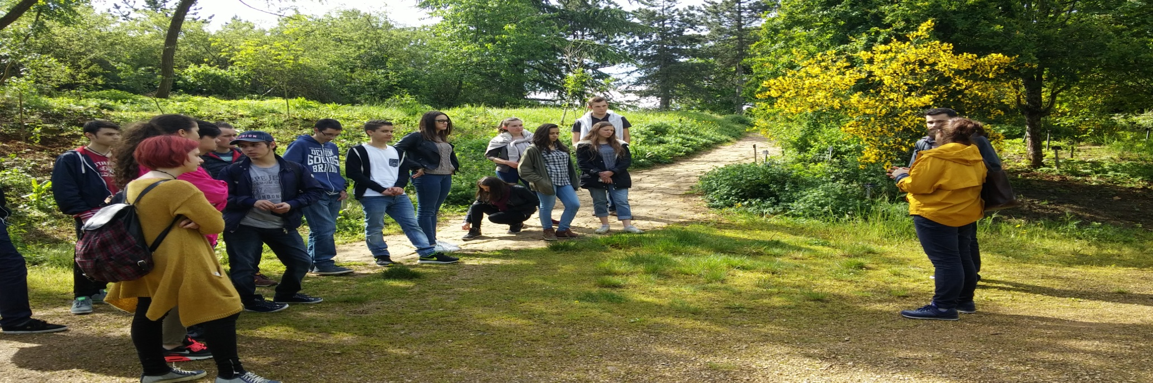
Activități desfășurate
În fiecare an, tematica proiectului este alta. Din 2016 în 2019, de exemplu, au fost urmãtoarele tematici: geoparcurile (2016); tradiţiile (2017); agricultura viitorului (2018); activitãţile de petrecere a timpului liber ale adolescenţilor români şi francezi (2019). În 2020, proiectul nu a mai avut loc din cauza pandemiei de Covid 19. În prezent, proiectul de schimb şcolar s-a transformat în proiect de corespondenţã .
Vizitarea geoparcului Pierres Folles din Saint-Jean des Vignes, Franţa
(mai 2016)

Slide 5
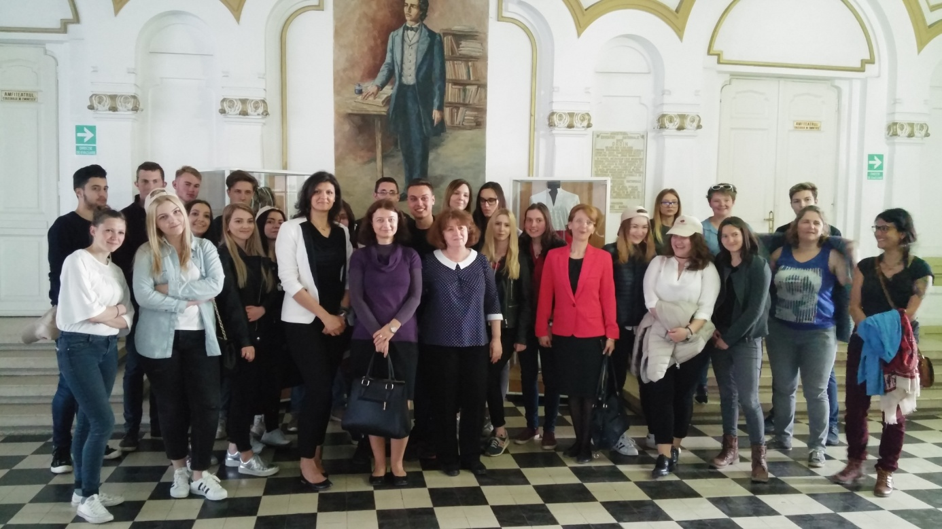
Primirea grupului francez în holul C.N.M.E. (aprilie 2017)

Slide 6
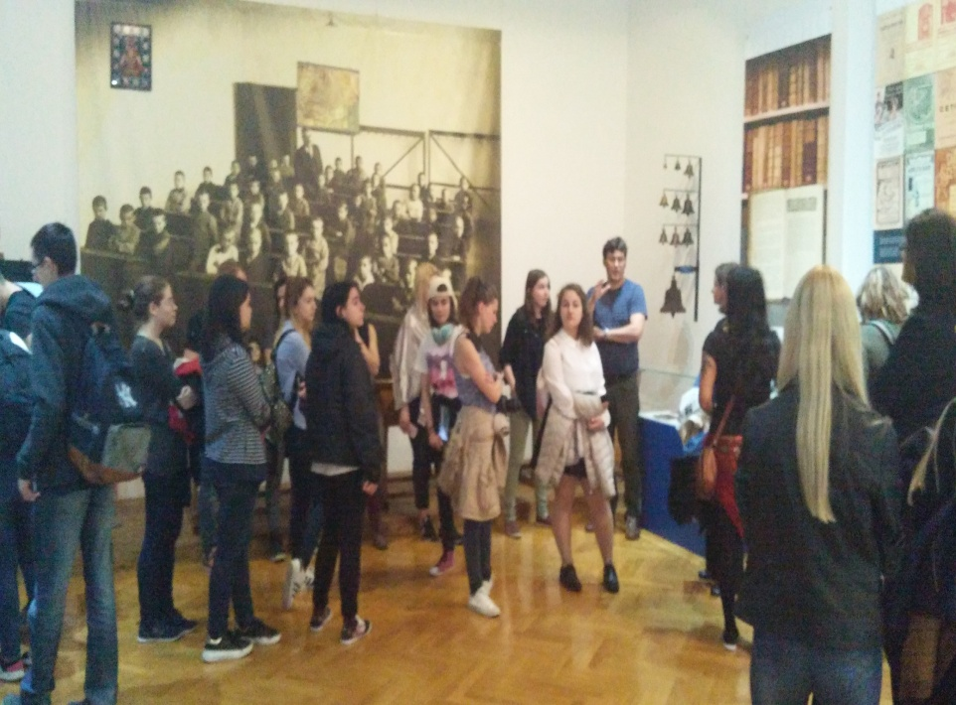
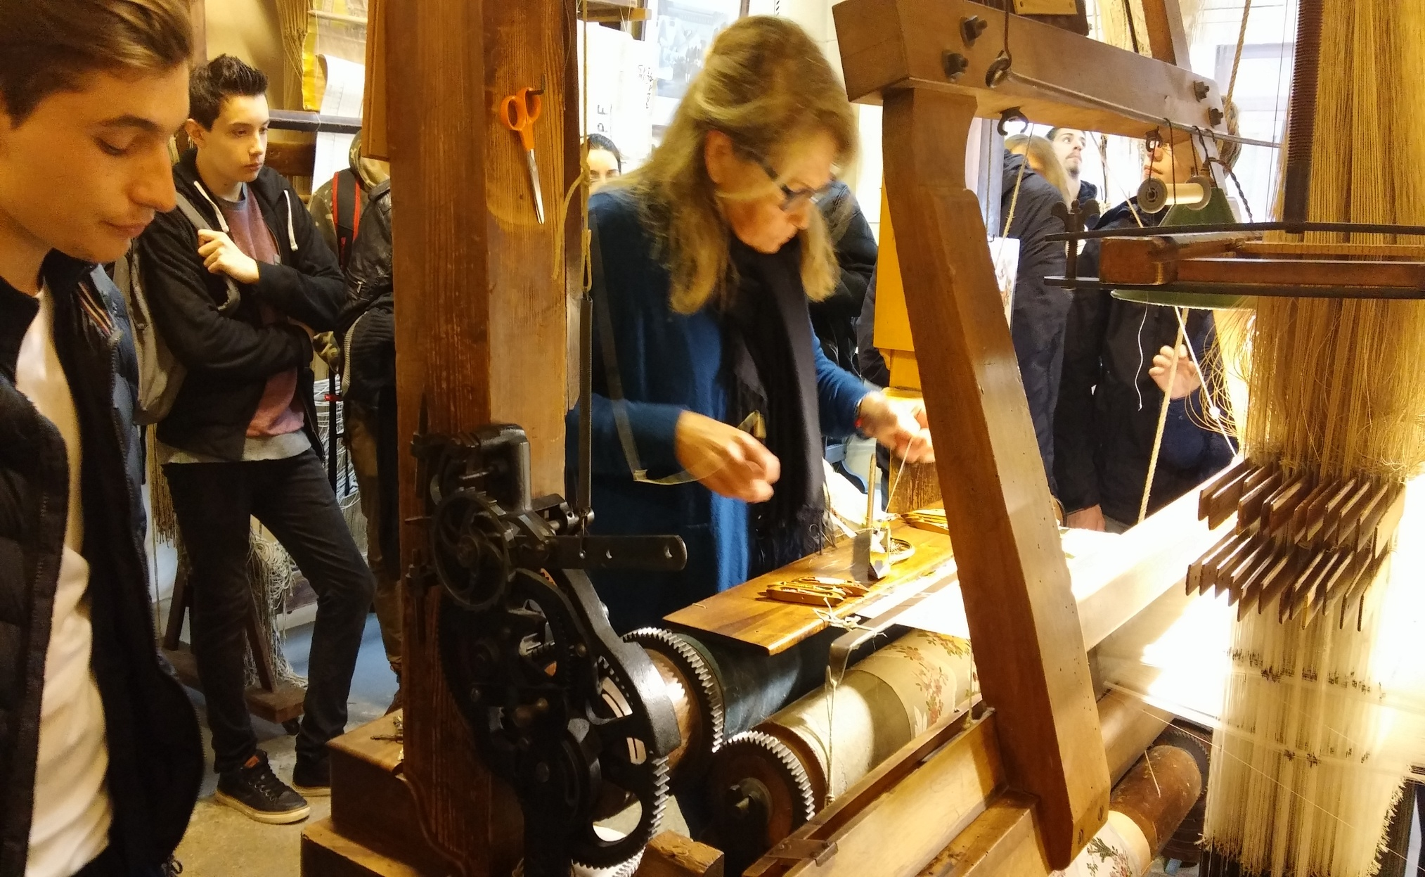
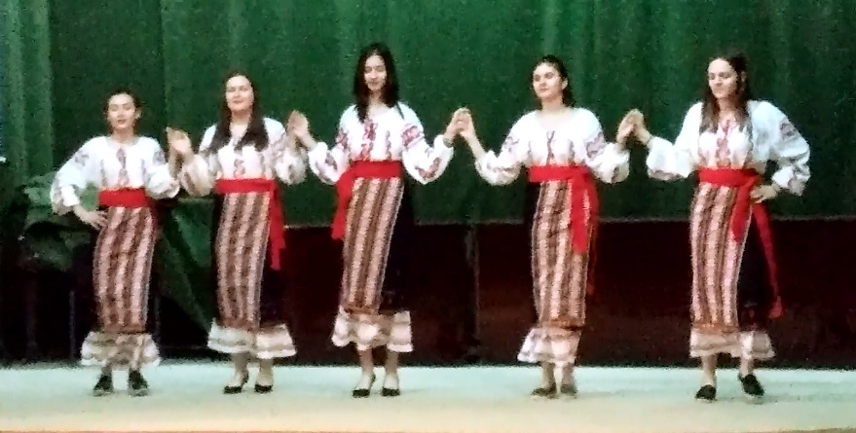
Vizitã la Muzeul Judeţean de Istorie Buzãu (aprilie 2018)
Vizitarea Muzeului Mãtãsarilor din Lyon (mai 2017)
Moment artistic oferit de grupul de dansuri al colegiului, Brȃuleţul (aprilie 2017)

Slide 7
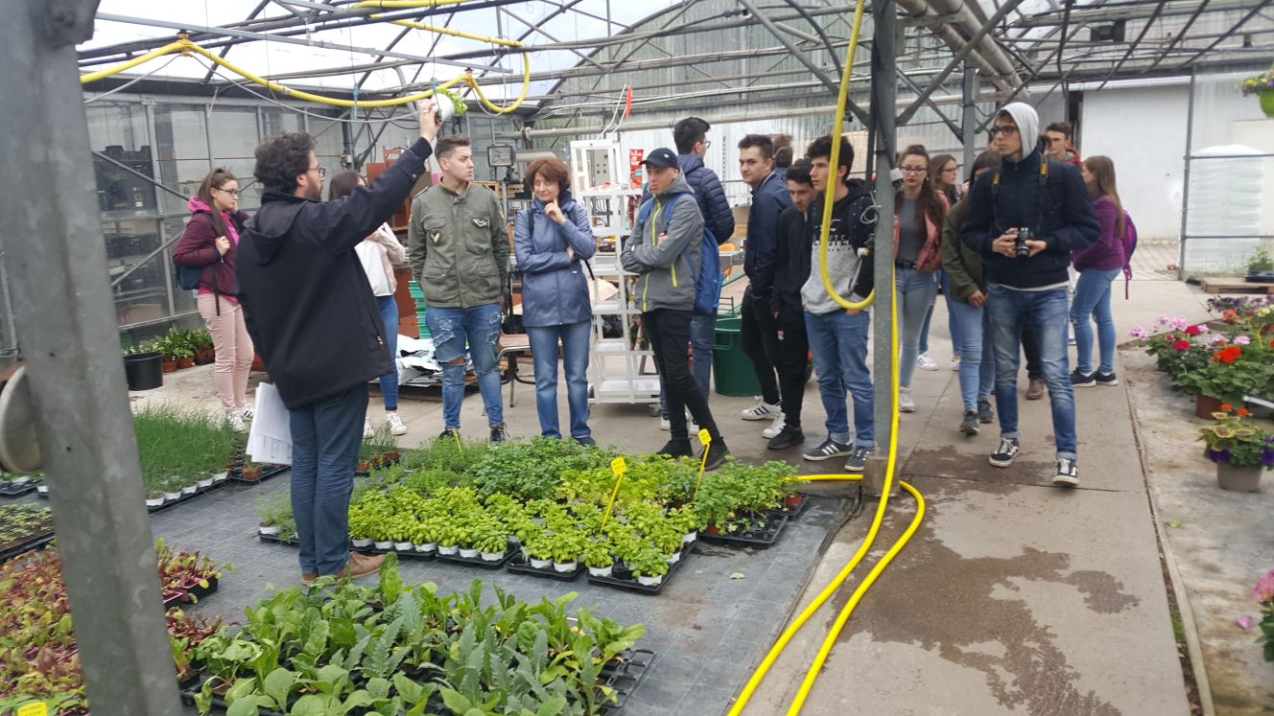
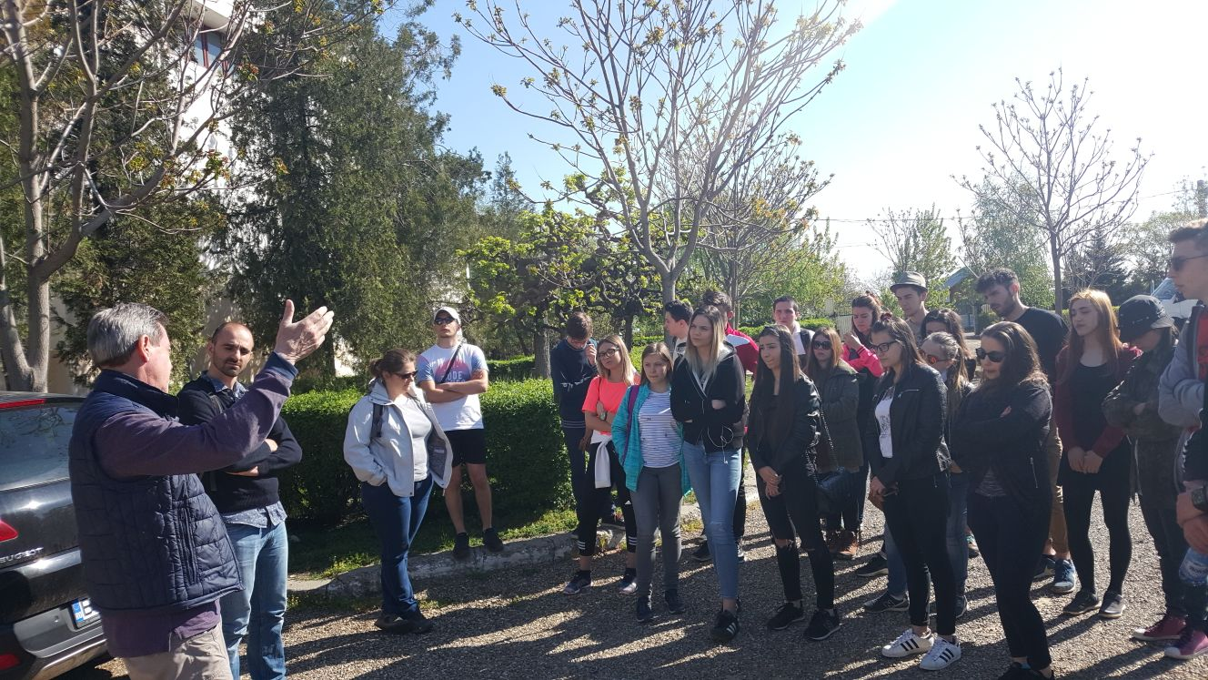
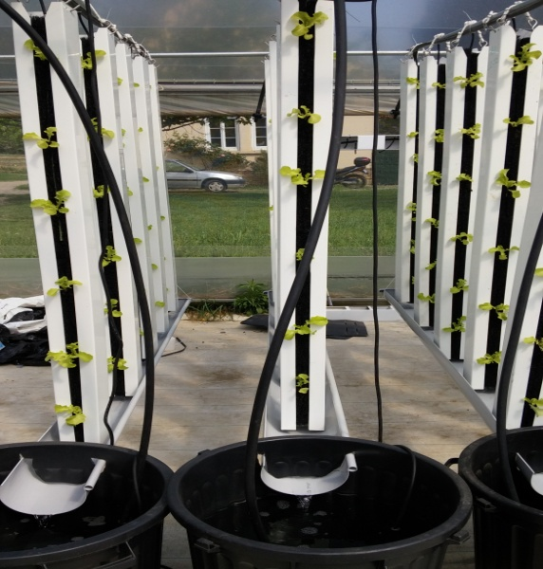
Vizitarea fermei de la Écully - agriculturã verticalã (mai 2018)
Vizitarea Domeniilor Viticole Franco-romȃne de la Sãhãteni (aprilie 2018)

Slide 8
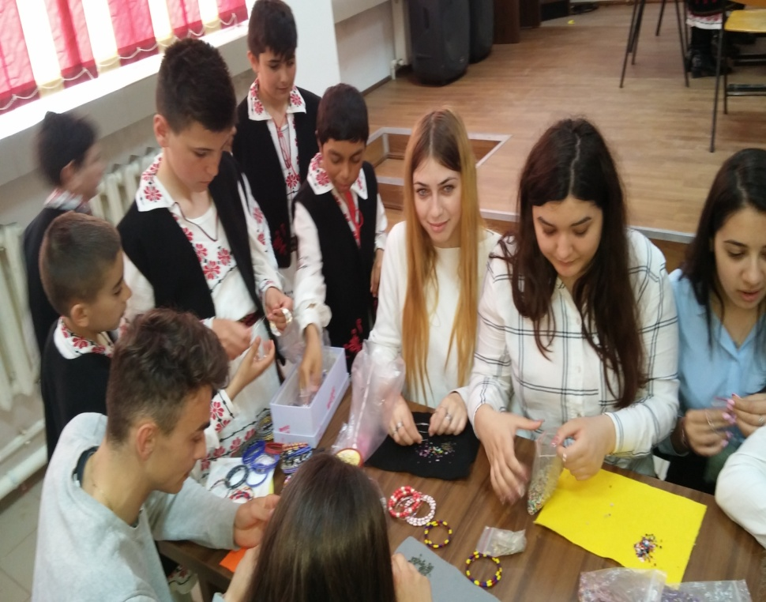
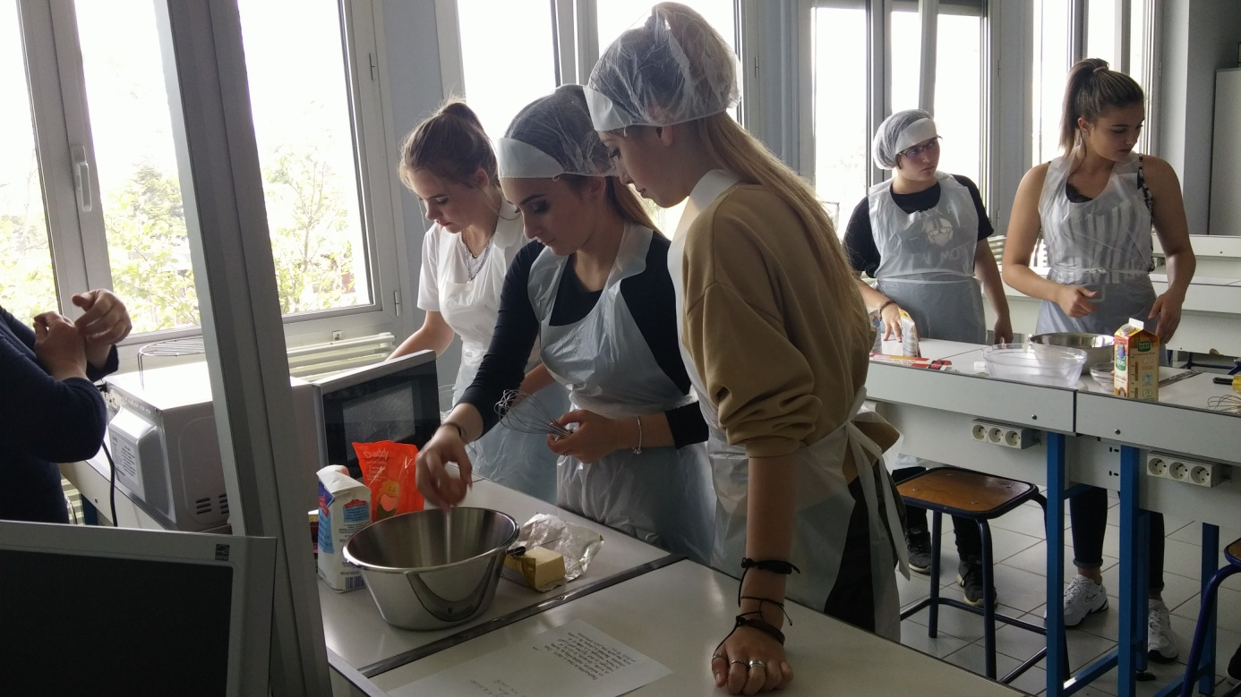
Atelier de meşteşuguri tradiţionale în C.N.M.E. (aprilie 2019)
Atelier gastronomic în Liceul Bel Air (mai 2019)

Slide 9
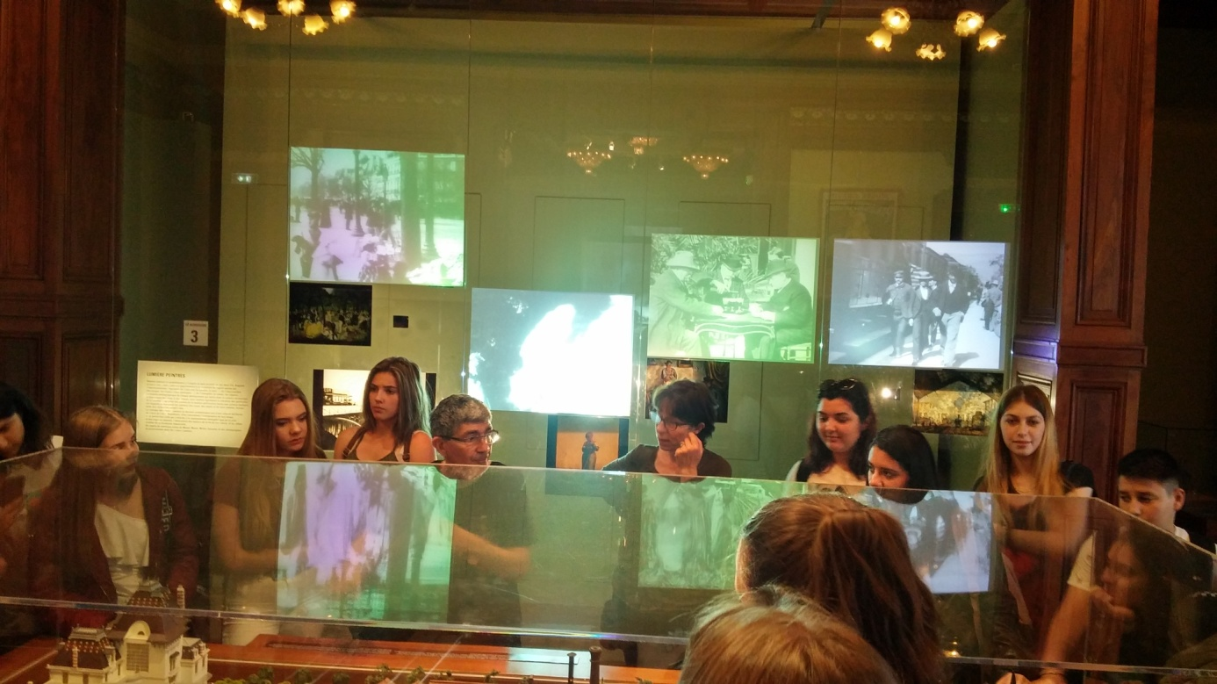
Vizitã la Institutul Lumière din Lyon (mai 2019)

Slide 10
Rezultate calitative:
ameliorarea competenţelor de comunicare în limba francezã şi creşterea motivaţiei pentru studiul acesteia la elevii participanţi;
dezvoltarea conştiinţei interculturale ;
legarea de prietenii bazate pe comunicare, cooperare şi întelegerea diferenţei celuilalt;
proiectul este unul dintre motivele pentru care elevii de clasa a VIII-a aleg secţia bilingvã francofonã a C.N.M.E.
Numãr de participanţi (beneficiari direcţi şi indirecţi):
peste 120 de elevi de la secţia bilingvã francofonã şi de la celelalte profiluri de la Colegiul Naţional « Mihai Eminescu » ;
20 de cadre didactice (participante la activitãţile din C.N.M.E.);
reprezentanta instituţiei partenere (Centrul Cultural Francofon Buzãu).
Coordonator proiect,
Prof. Florentina-Larisa Dobre

